Slide 1
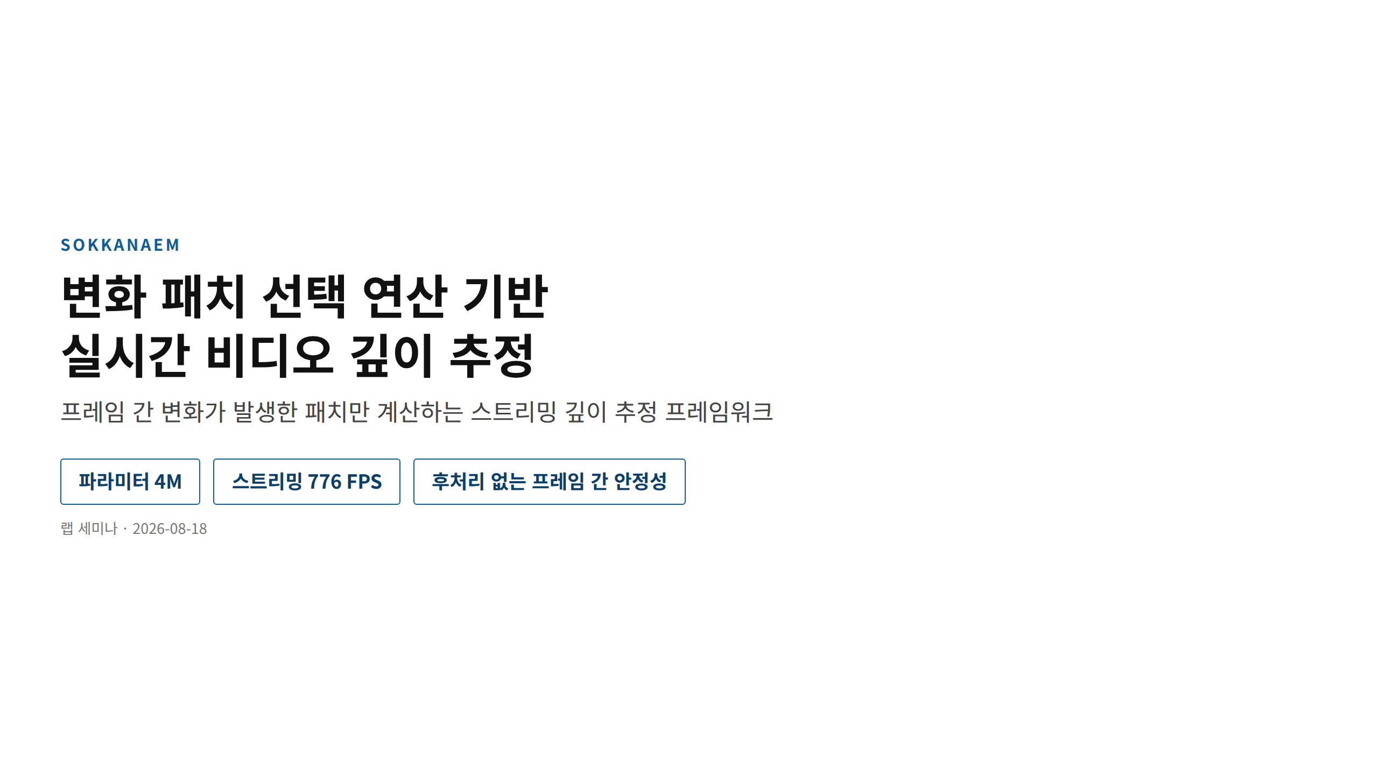
Notes:
첫 장에서 최고 정확도를 약속하지 않는다. 이 연구의 축은 정확도 순위가 아니라 효율과 시간 안정성의 교환 곡선임을 미리 심는다.

Slide 2
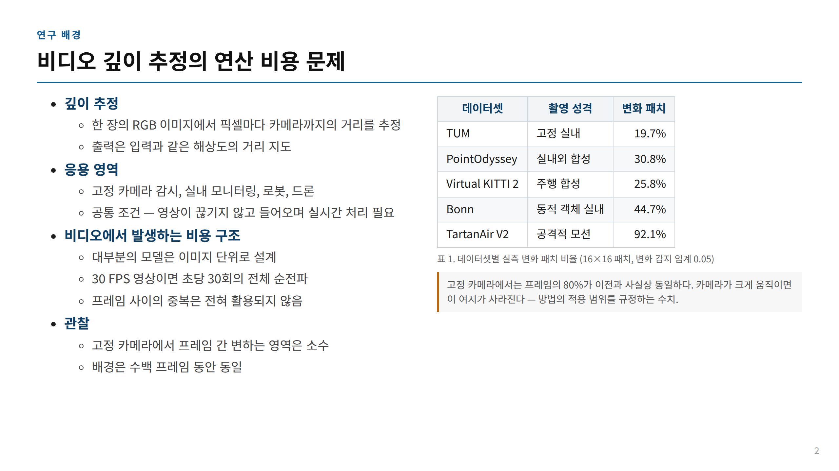
Notes:
표의 마지막 행을 먼저 인정하고 넘어간다. 유리한 숫자만 보여주면 질의에서 반드시 지적당한다.

Slide 3
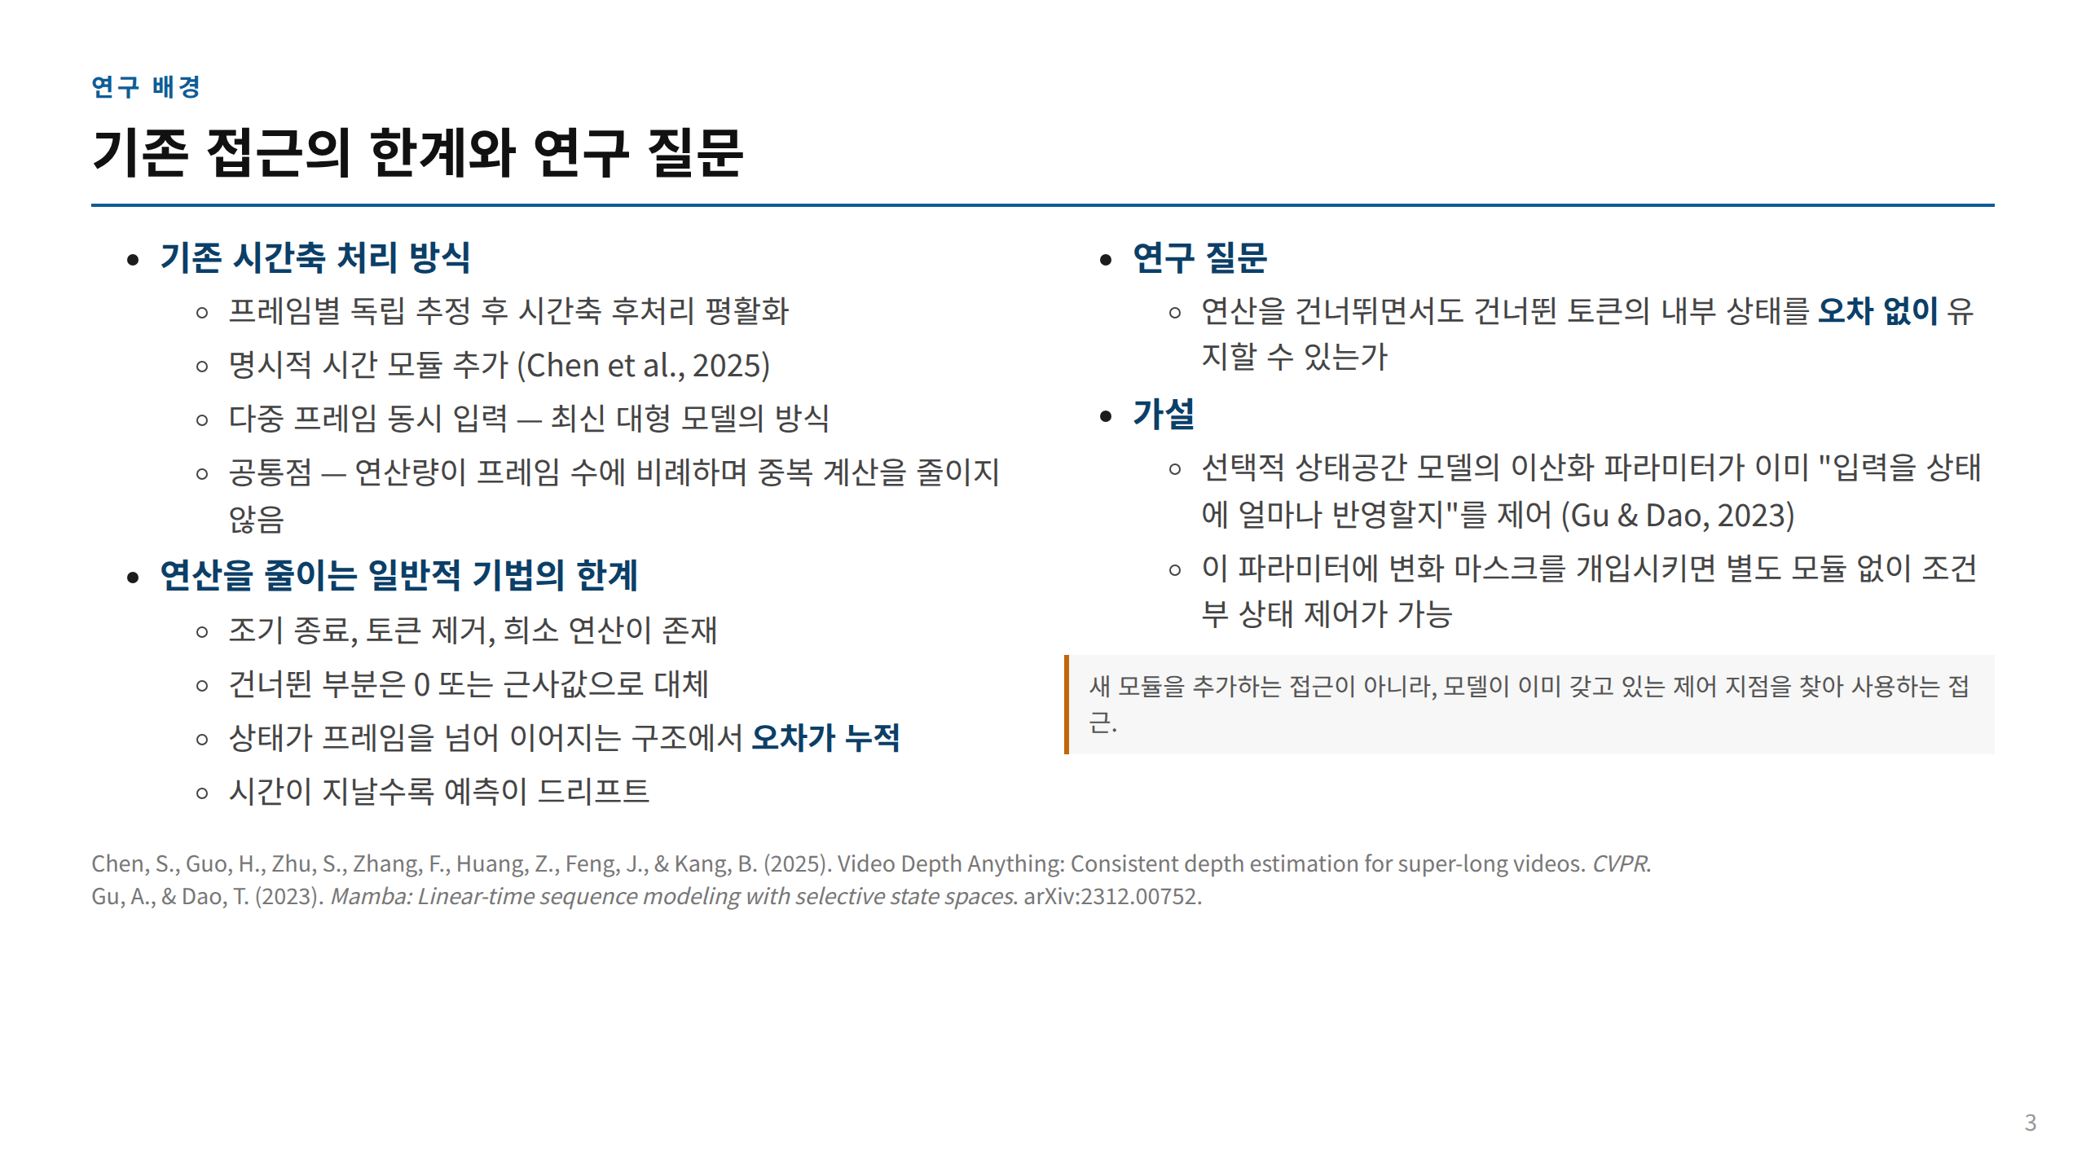

Slide 4
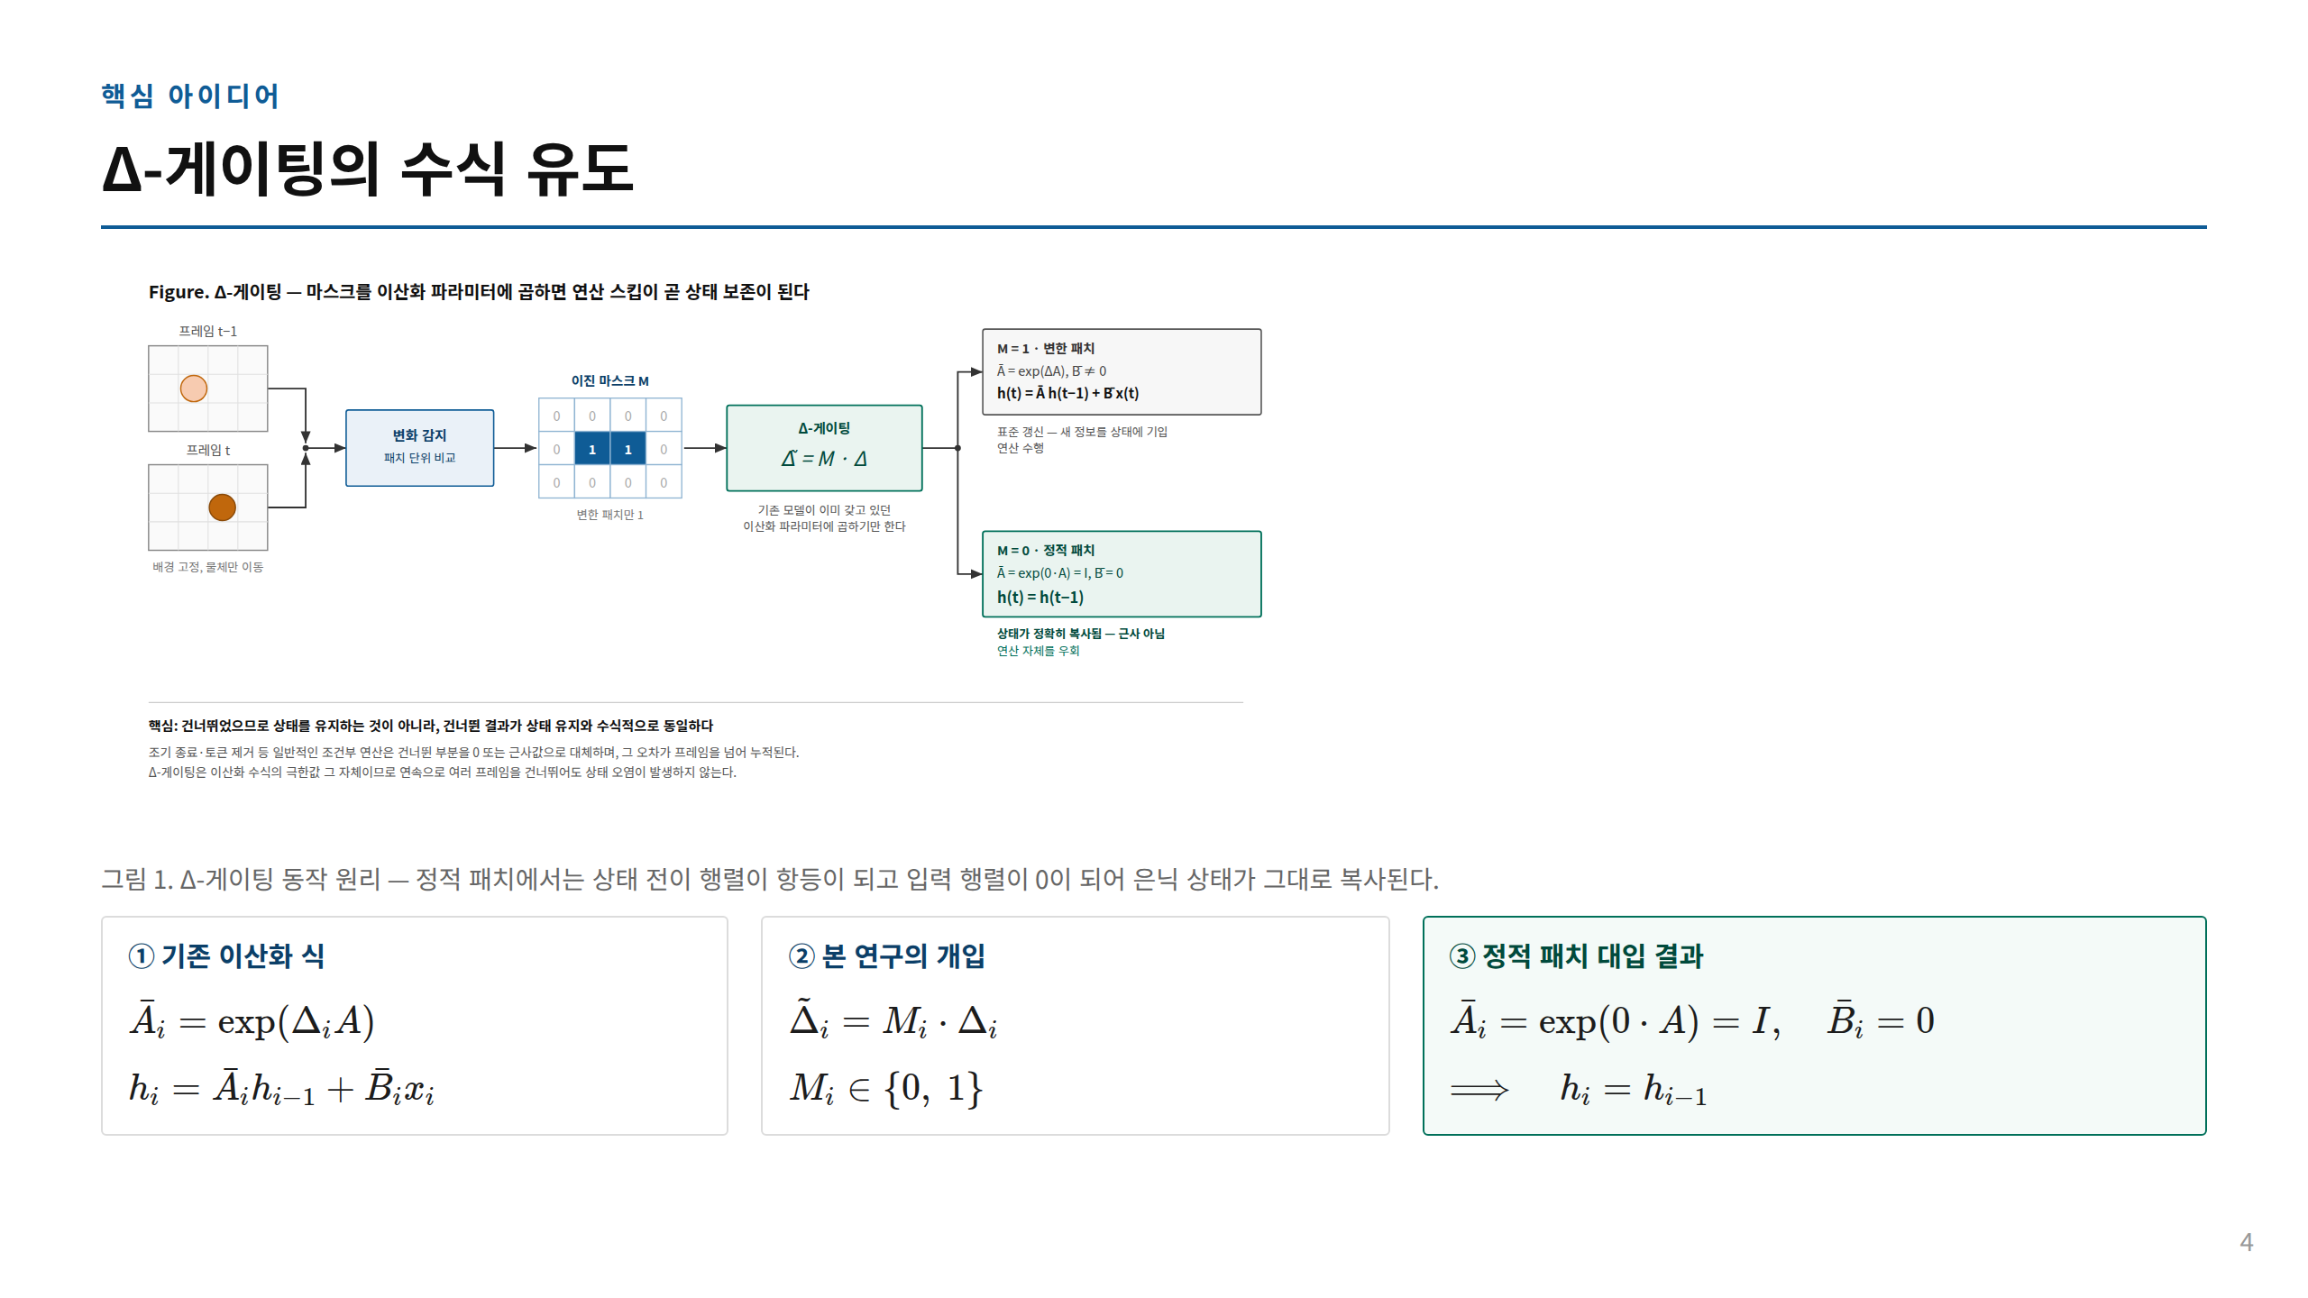
Notes:
1. 이산화 파라미터의 의미 — 입력을 상태에 얼마나 반영할지 정하는 값. 원래부터 입력마다 다르게 학습되며, 크면 새 입력을 많이 받고 0에 가까우면 상태를 유지한다. 게이트 역할을 할 자리가 모델 안에 이미 존재했고, 우리는 새 모듈을 붙인 것이 아니라 그 자리를 사용했다. 2. 상태 전이 행렬이 항등이 되는 이유 — 지수함수 정의에 의해 exp(0·A) = I. 근사가 아니라 정확한 항등. 3. 입력 행렬이 0이 되는 이유 — 해당 항의 모든 성분에 이산화 파라미터가 곱해져 있어 0이면 항 전체가 0. 4. 따라서 은닉 상태는 이전 값 그대로. 해당 토큰의 연산은 계산할 필요가 없어 우회 가능. 건너뛰었으니 상태를 유지하자가 아니라, 건너뛴 결과가 상태 유지와 수식적으로 동일하다. 5. 기존 조건부 연산과의 차이 — 근사 대체가 아니라 이산화 수식의 극한값 그 자체. 몇 프레임을 연속으로 건너뛰어도 상태 오염이 발생하지 않는다. 6. 학습 — 마스크는 미분 불가능한 이진값이라 직통 추정기로 역전파 (Bengio et al., 2013). 학습 중 무작위 마스크 비율을 0%에서 80% 스킵까지 스케줄링해 강건화. 예상 질문 - 정말 오차가 0인가 — 단위 테스트에서 상태 복사가 비트 단위로 일치함을 고정 (다음 슬라이드) - 정적 패치는 영원히 갱신되지 않는가 — 키프레임 주기(실내 60프레임)로 강제 갱신, 변화 감지에 이력 현상과 팽창 연산 적용 - 마스크를 곱하면 학습이 불안정해지지 않는가 — 이산화 파라미터는 원래 입력마다 값이 변하는 값이라 0 근처가 분포 밖이 아님

Slide 5
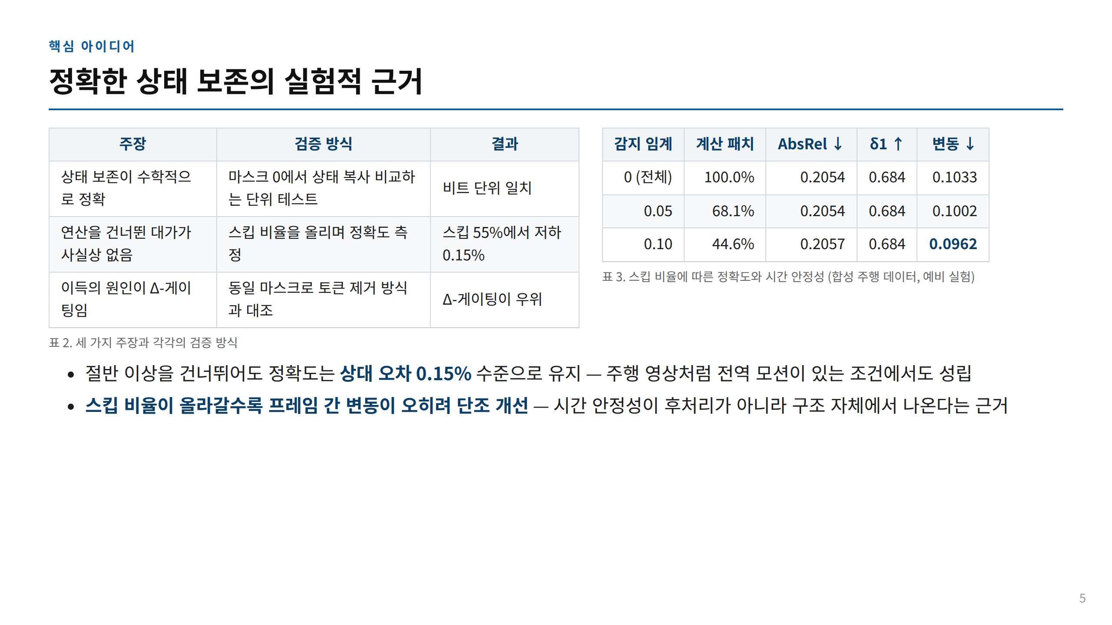
Notes:
표 3은 저해상도 예비 실험 수치이며 절대 성능이 아니라 교환 곡선의 형태를 보는 실험이다. 절대 성능은 슬라이드 8에서 제시한다.

Slide 6
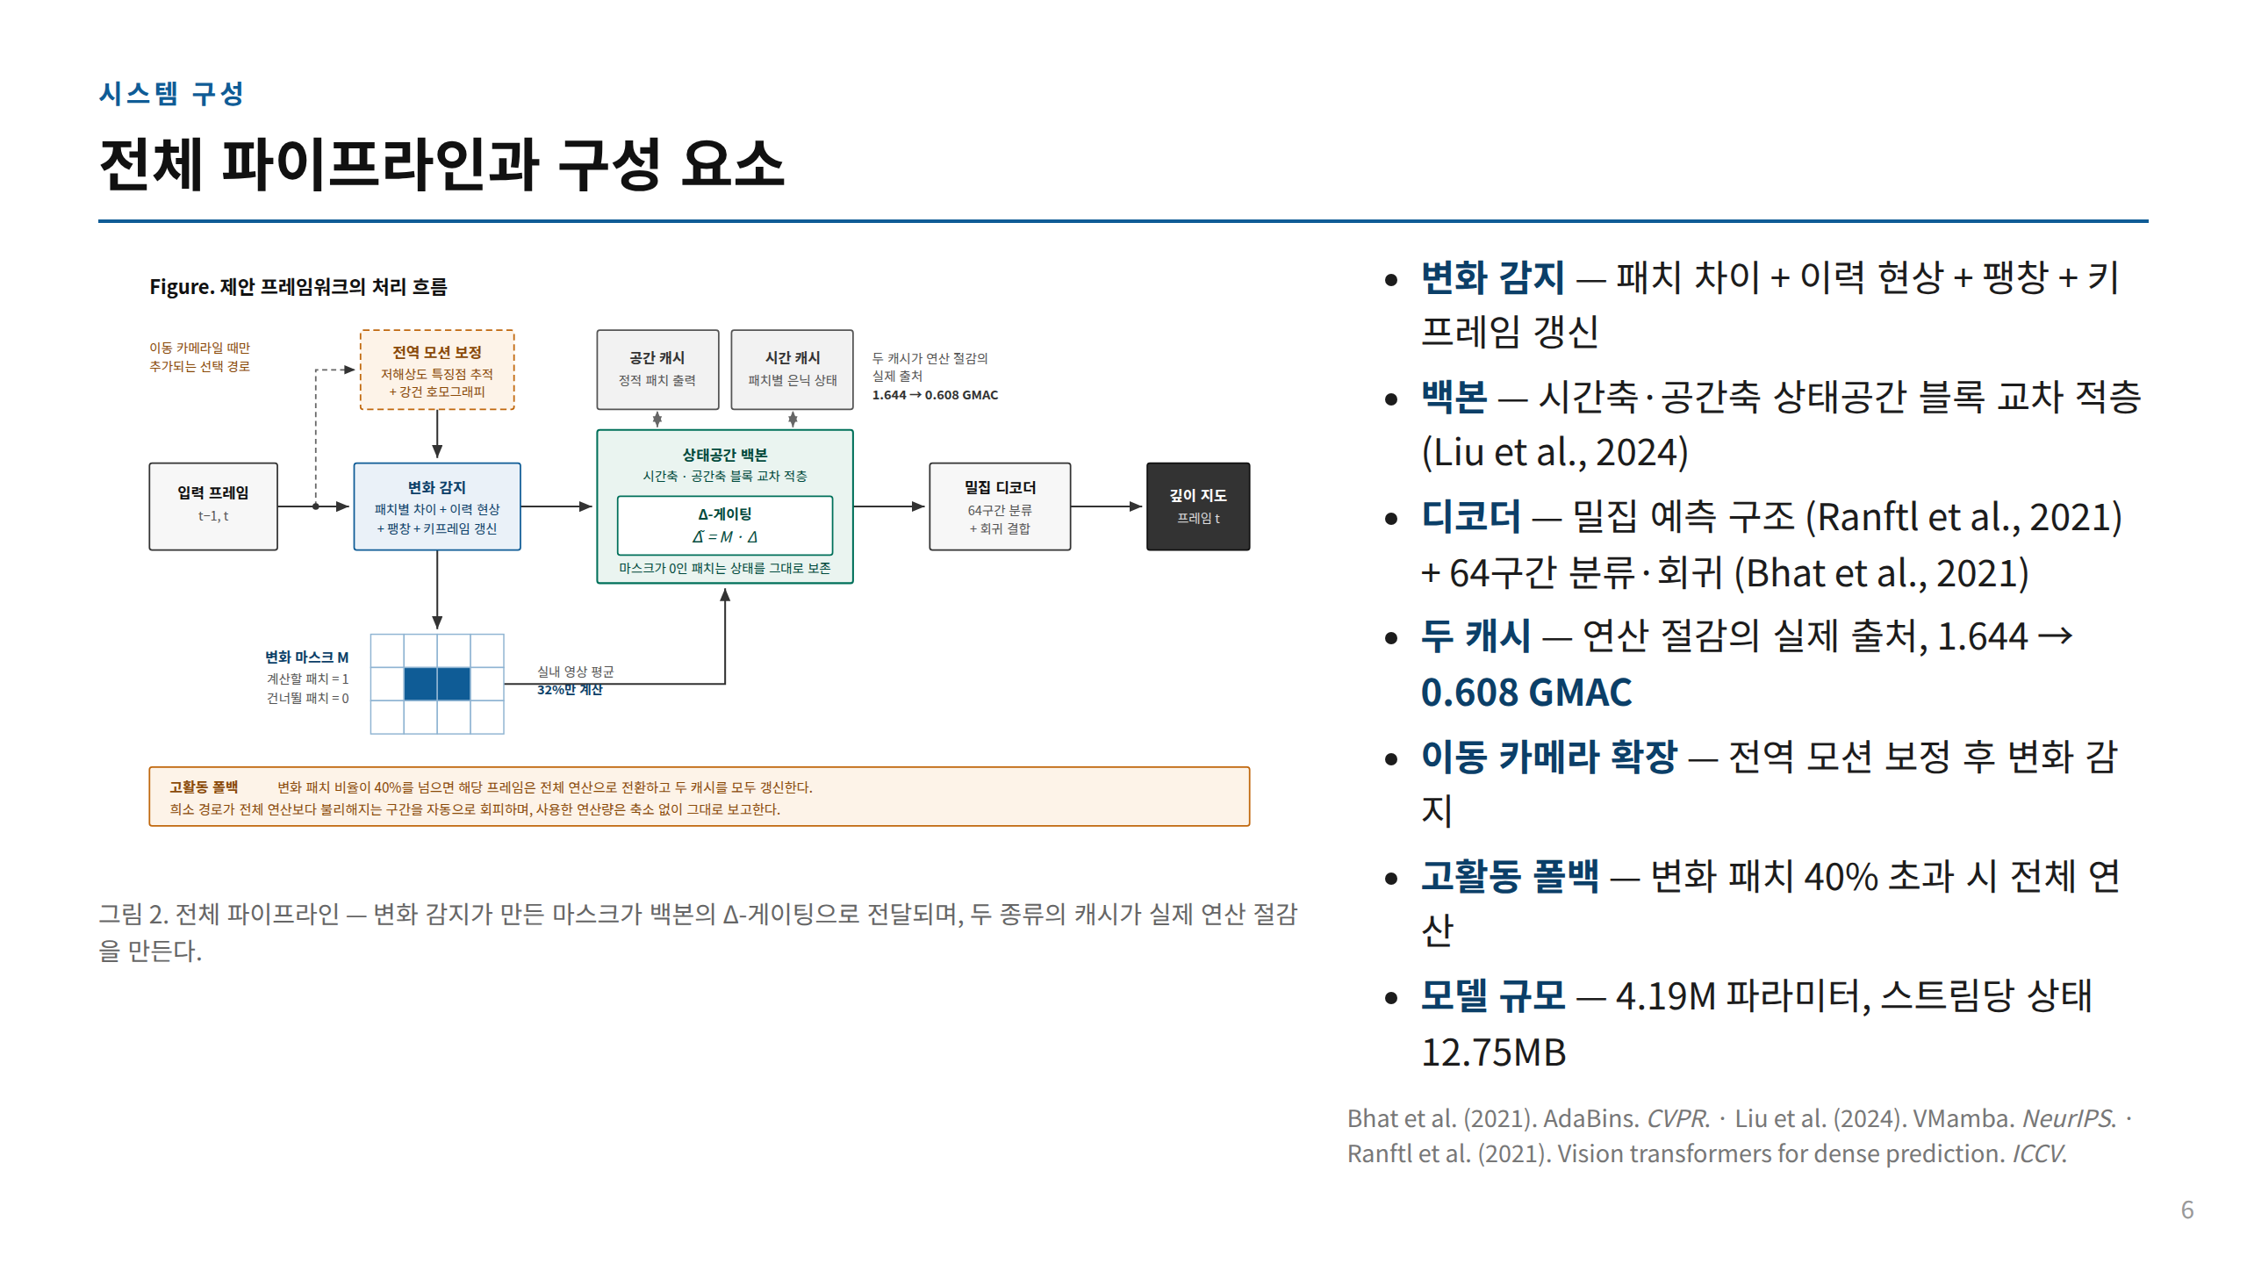

Slide 7
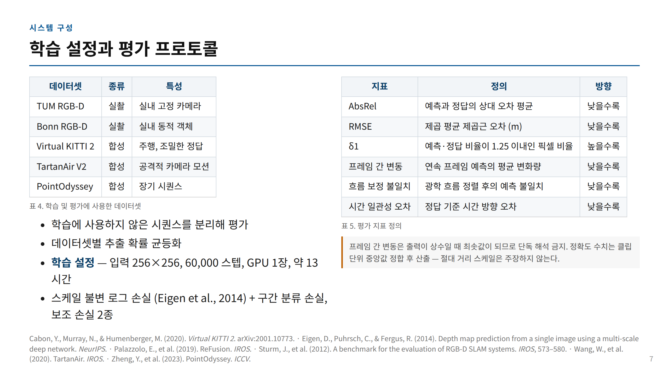

Slide 8
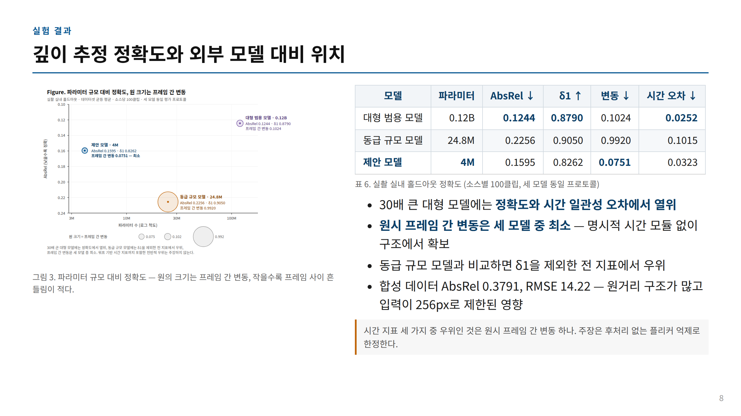
Notes:
동급 규모 비교가 뒤집히는 이유 — 상대 깊이 모델은 클립마다 스케일과 이동량을 함께 정합한다. 대부분의 픽셀 순위는 맞으나 원거리 일부가 발산해 제곱 오차를 지배하므로, δ1은 높으면서 AbsRel과 RMSE는 나쁜 형태가 나타난다.

Slide 9
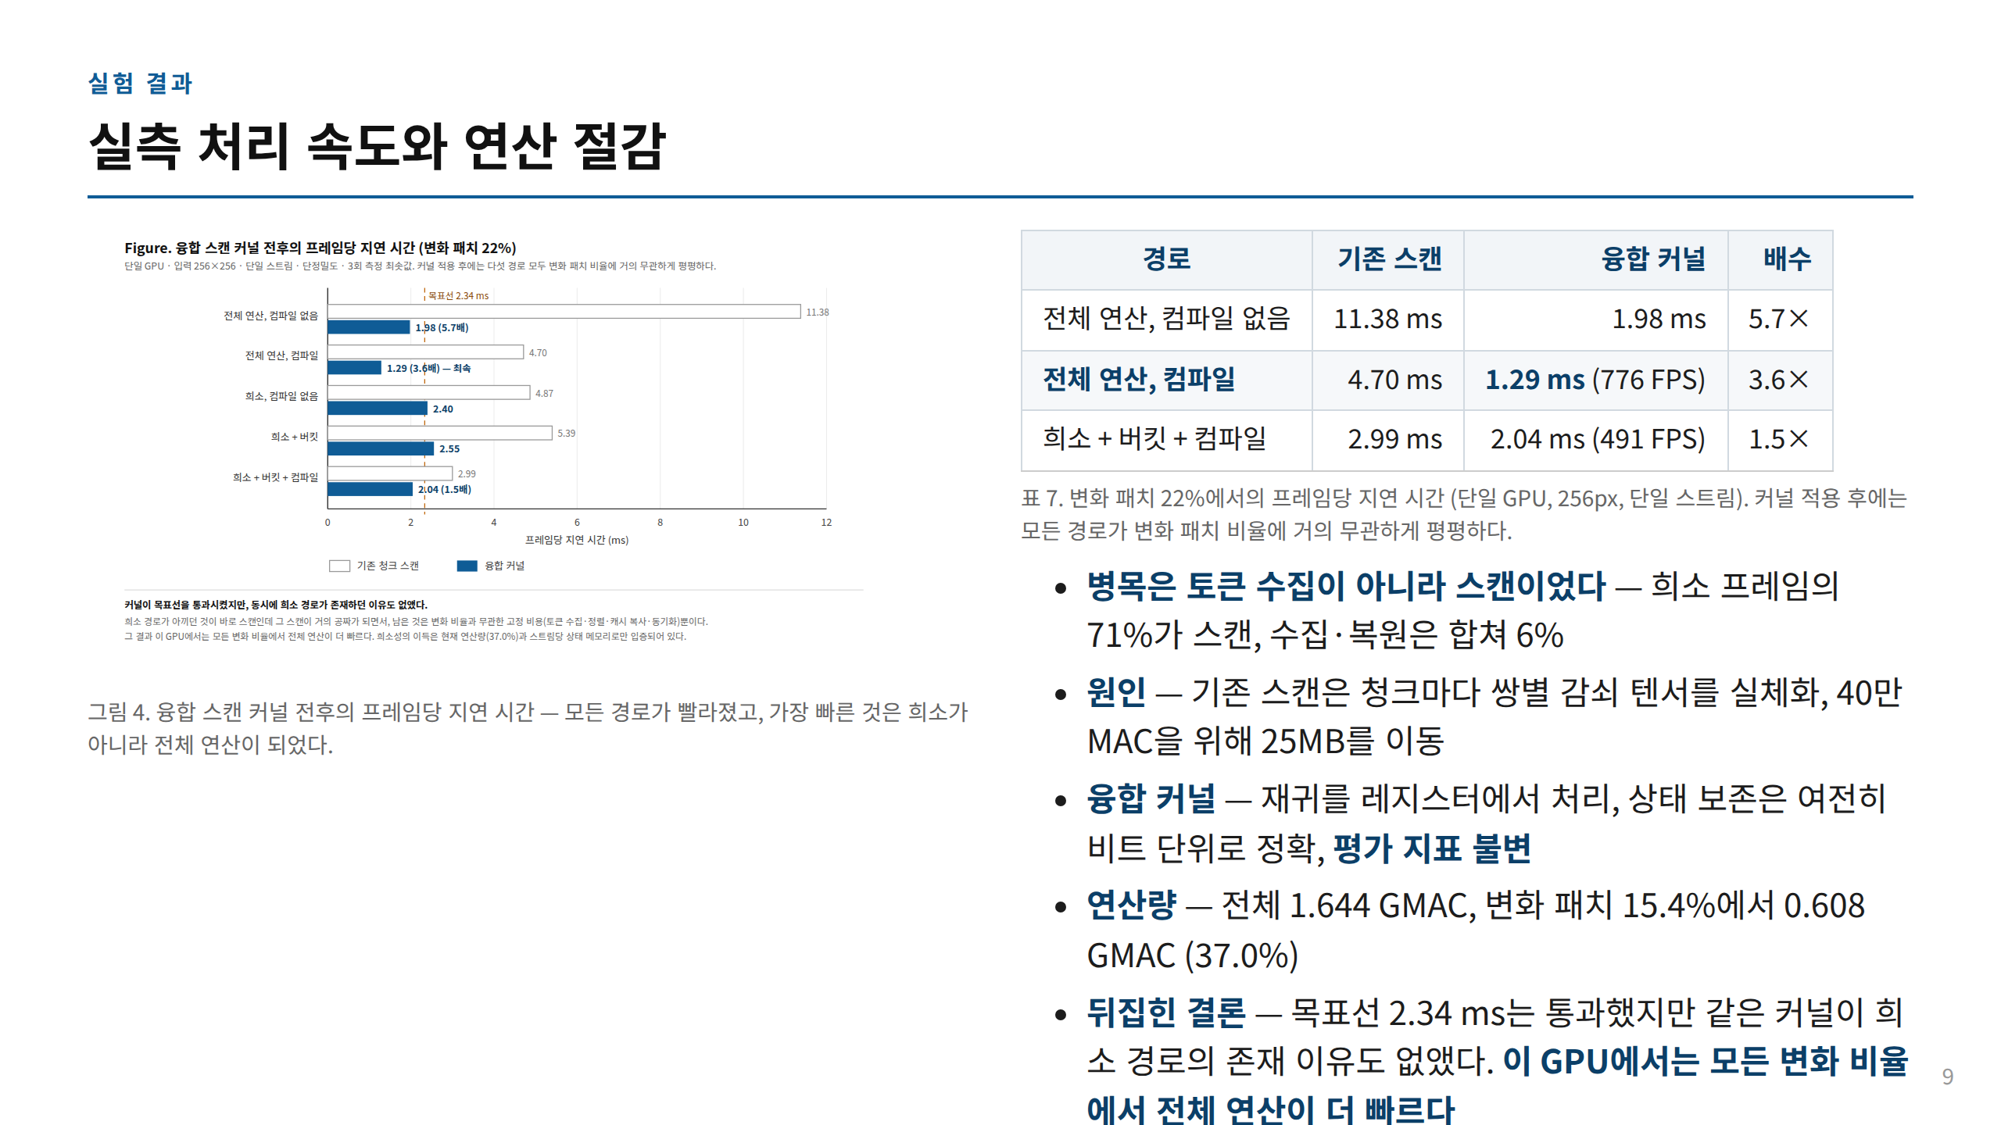
Notes:
반정밀도는 속도 이득이 없다. 연산량이 아니라 커널 실행 횟수에 묶여 있기 때문이다. 최대 GPU 메모리는 75MB, 반정밀도 적용 시 42MB.

Slide 10
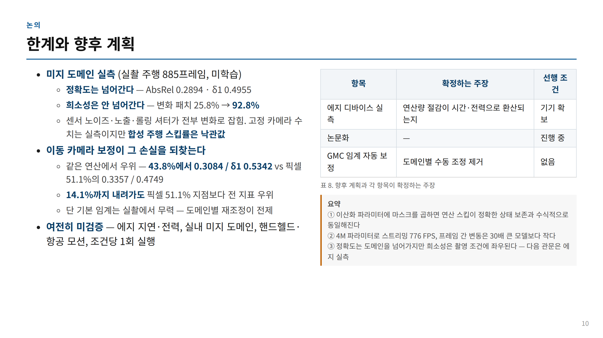

Slide 11
